Slide 1
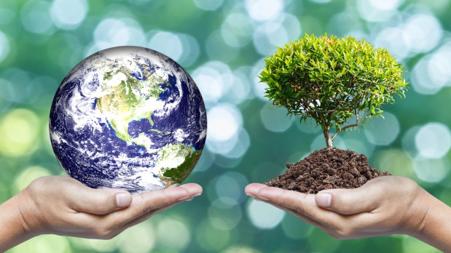
Dzień Ziemi 22 kwietnia
Arktyka i Antarktyda
Globalne ocieplenie
Bałtyk

Slide 2
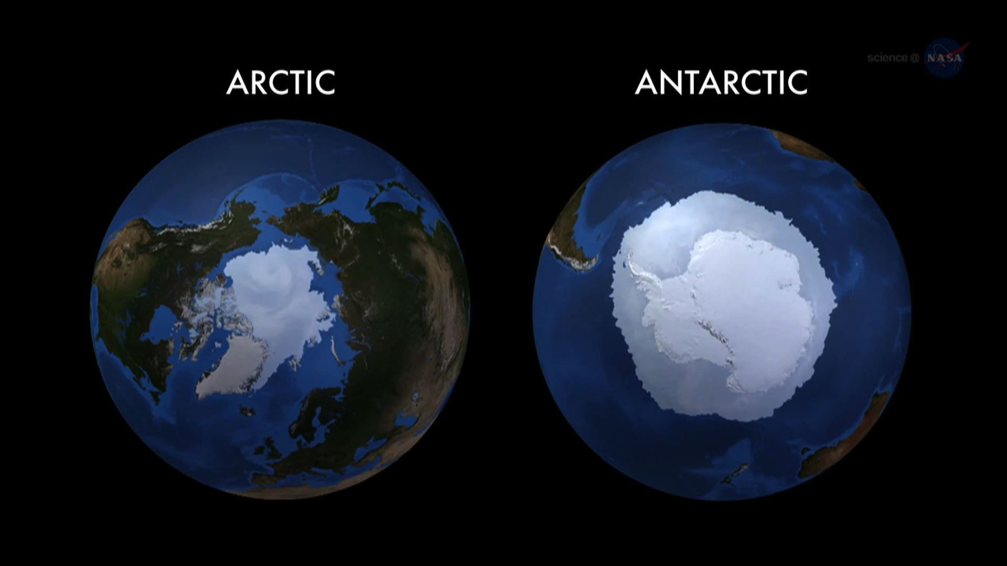
Arktyka i Antarktyda

Slide 3
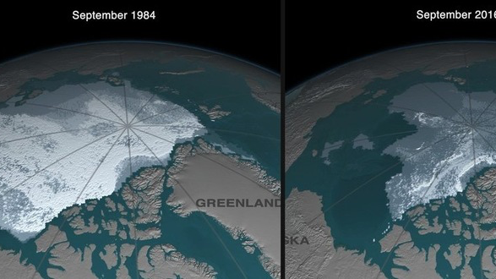
Arktyka
Arktyka składa się z pokryw lodowych Oceanu Arktycznego i znajduje się na północy.

Slide 4
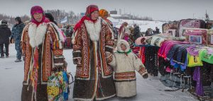
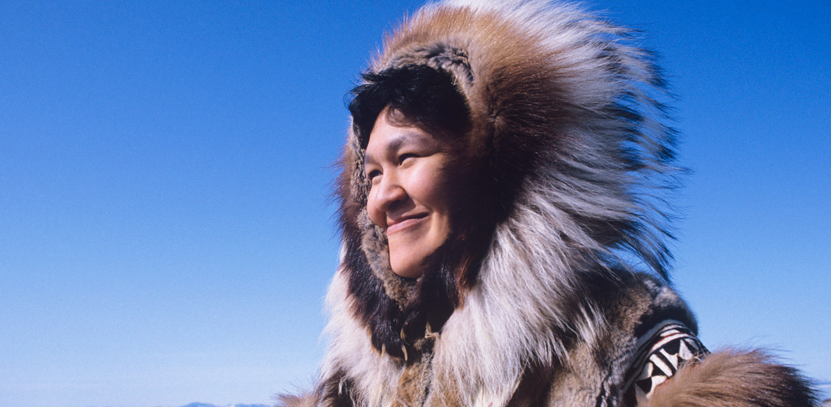
Mieszkańcy Arktyki
Rdzenna ludność Arktyki (Inuici, Lapończycy, Czukcze, Nieńcy) dostosowała się do niezwykle trudnych warunków życia, tworząc wyjątkowe kultury.

Slide 5
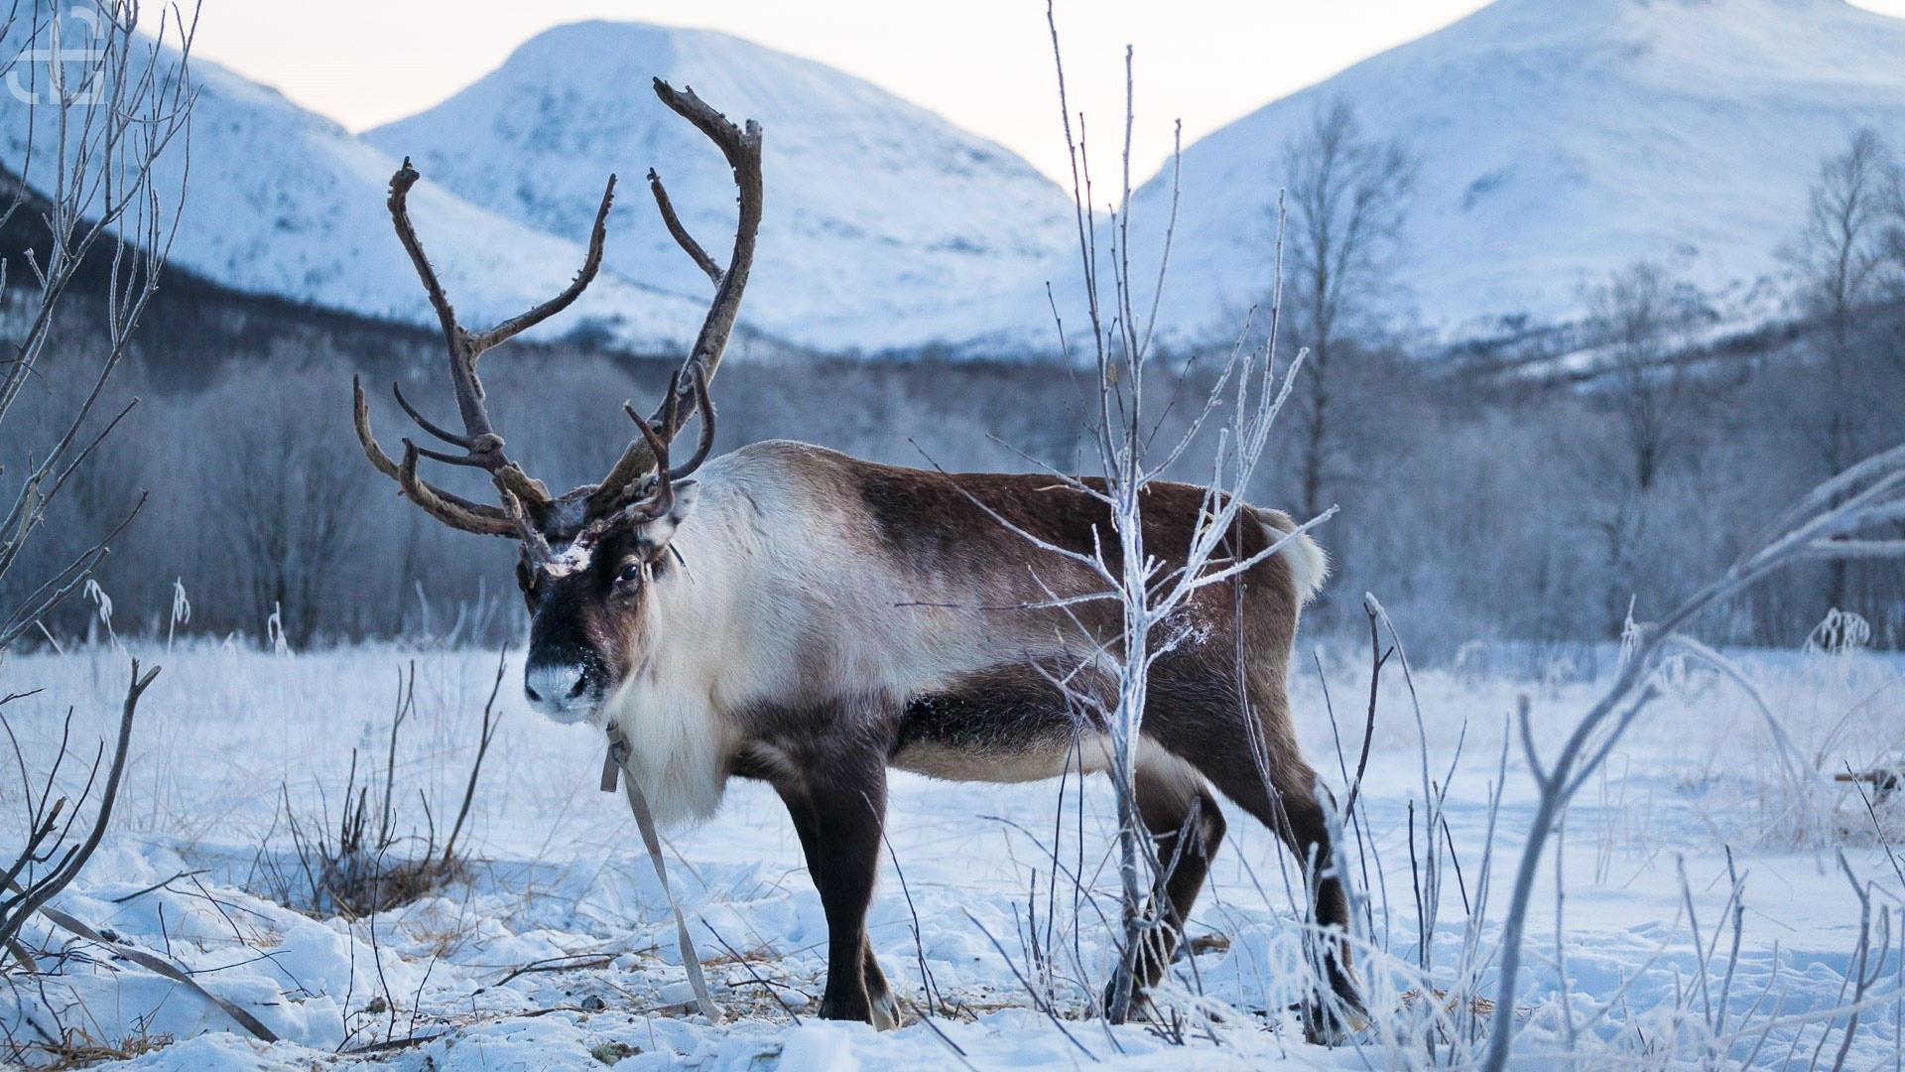
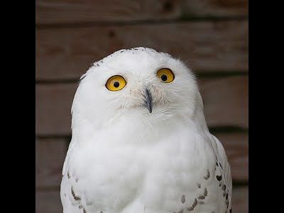
Fauna:
Świat zwierzęcy dostosowuje się do istniejących warunków klimatycznych, gwałtownych burz i nadzwyczaj niskich temperatur. Zabezpieczeniem zwierząt przed ciężkimi warunkami jest gruba sierść i warstwa tłuszczu. Wśród ssaków występują:
renifery
niedźwiedzie polarne
lisy polarne
Z ptaków żyją tu:
puchacze śnieżne,
nurzyki
alki

Slide 6
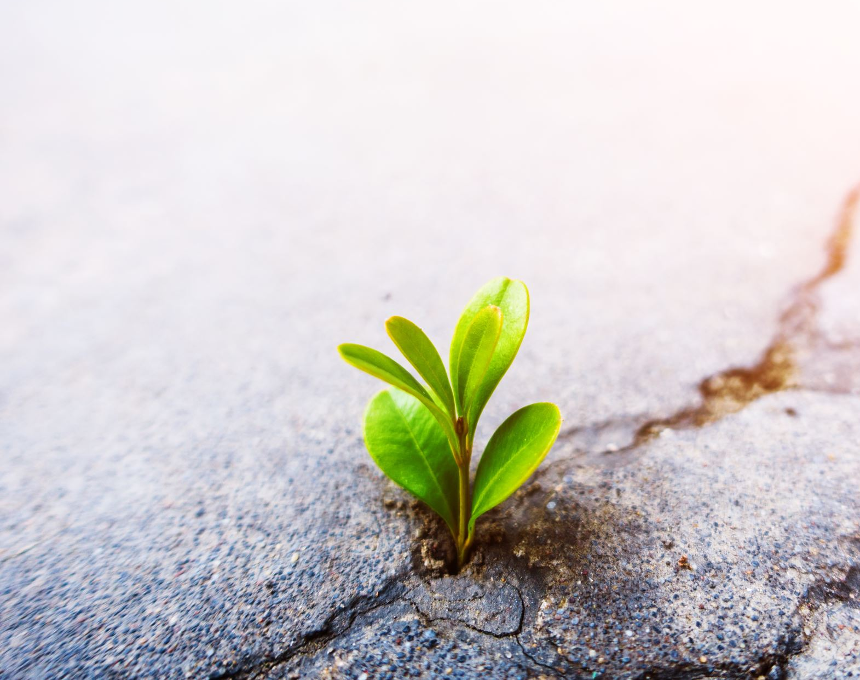
Flora:
Roślinność obszarów arktycznych jest bardzo uboga, dominują tu porosty i mszaki, niewielki jest udział roślin kwiatowych, brakuje drzew. Na Arktyce wyróżnia się 2 regiony geobotaniki: pustynie arktyczne i tundrę, która dzieli się na 2 subregiony: tundrę arktyczną i tundrę subarktyczną. W tundrze subarktycznej występują głównie różne gatunki brzóz, wierzb i roślin wrzosowatych; w tundrze arktycznej — karłowate wierzby, dębiki, rośliny zielne i porosty. Pustynie arktyczne zasiedlają jedynie mchy i porosty, generalnie liczba gatunków maleje w miarę przesuwania się od tundry subarktycznej do położonych daleko na północy pustyń arktycznych.

Slide 7
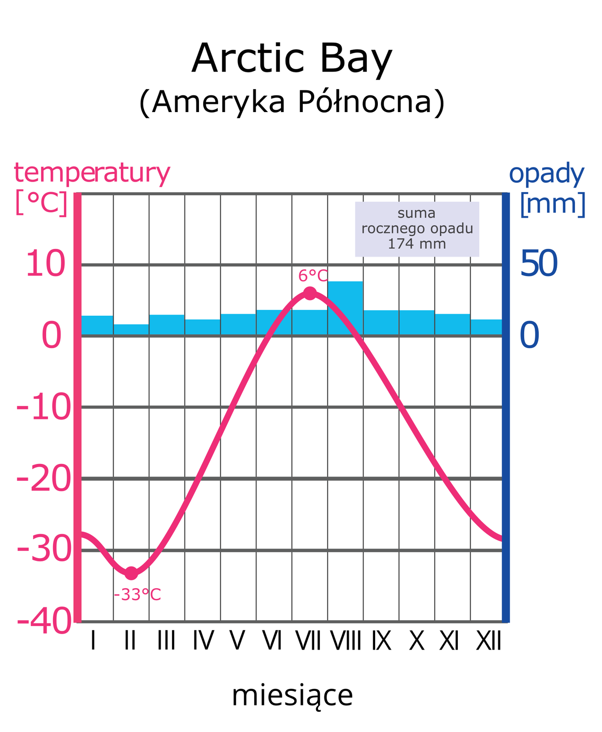
Temperatura
Na amerykańskim Archipelagu Arktycznym zima jest znacznie ostrzejsza niż na Grenlandii, temperatura spada miejscami do −60 °C, średnia zaś temperatura miesiąca najzimniejszego wynosi −40°C. Najniższe temperatury powietrza na półkuli północnej zanotowano w położonej częściowo poza Arktyką Jakucji (ok. −68 °C).

Slide 8
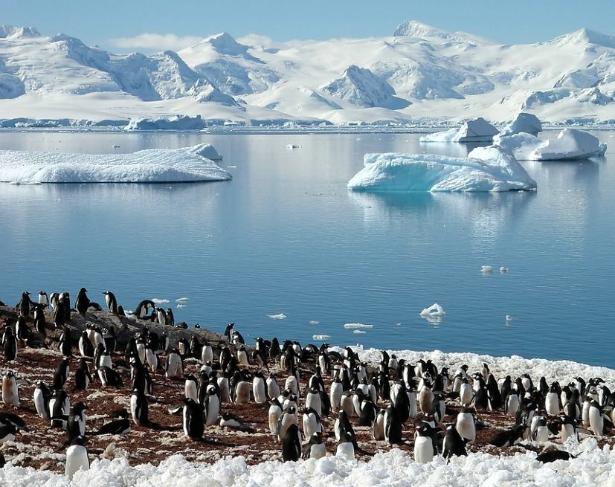
Antarktyda
Antarktyda natomiast w porównaniu do Arktyki jest kontynentem i znajduje się na południu.

Slide 9
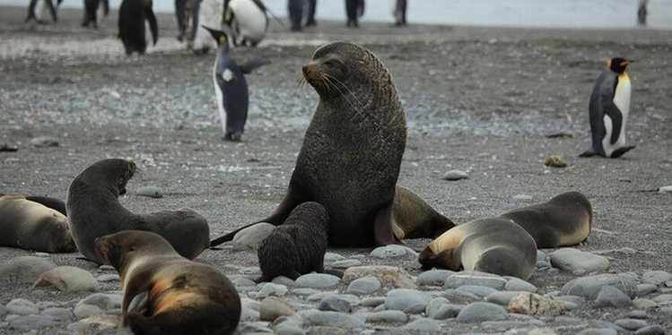
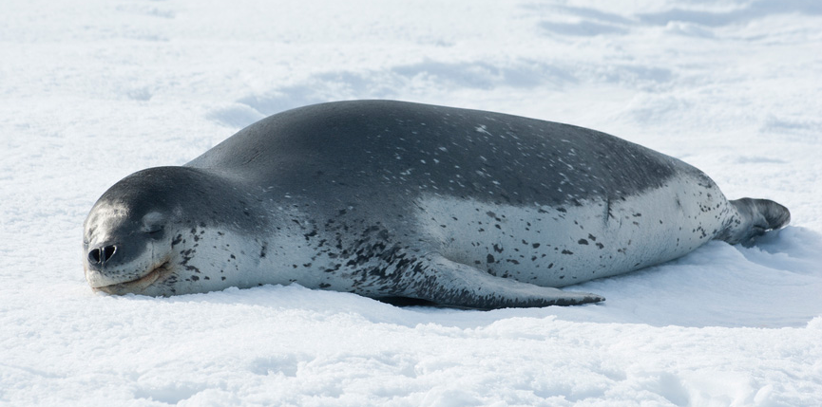
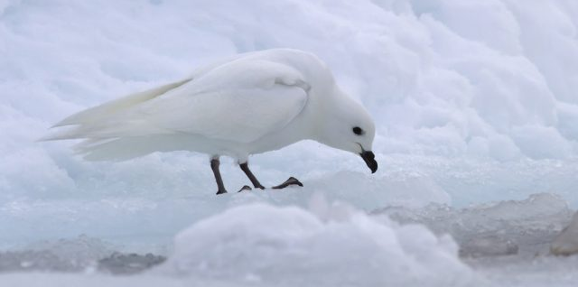
Fauna
Cechą charakterystyczną fauny antarktycznej jest brak rodzimych kręgowców całkowicie lądowych. Występujące tu gatunki ptaków i ssaków, choć potrzebują środowiska lądowego do reprodukcji, pierzenia/linienia i odpoczynku, jednak uzależnione są od środowiska morskiego, w którym zdobywają pożywienie.
Ptaki:
- pingwiny,
- petrel śnieżny,
- mewy,
- albatrosy.
Ssaki:
- foki,
- lamparty morskie,
- uchatka antarktyczna,
- wieloryby,
- delfiny.

Slide 10
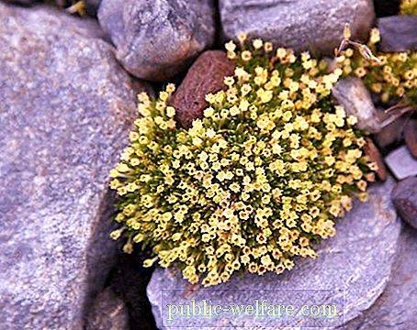
Flora
Flora jest niezwykle uboga. Rośliny występują na terenach niepokrytych lodem, przede wszystkim w oazach, w których klimat lokalny jest łagodniejszy niż na otaczających je lodowcach. Na terenach tych w wyniku mineralizacji guana pingwiniego powstały gleby fosforanowe. Na Antarktydzie rosną głównie mchy, porosty, grzyby oraz wątrobowce. Poza tym występują tylko dwa gatunki zielnych roślin kwiatowych – śmiałek antarktyczny i „Colobanthus” z rodziny goździkowatych. Więcej gatunków roślinności występuje na wyspach Antarktyki.

Slide 11
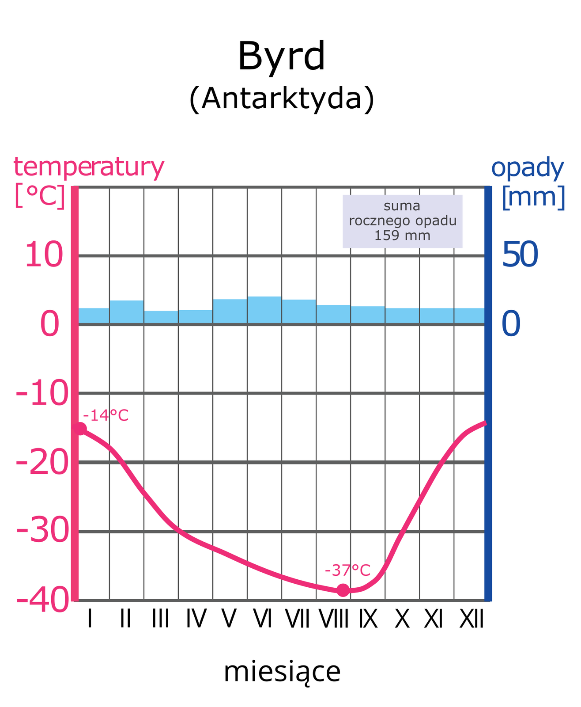
Temperatura
W lipcu 1983 aparatura pomiarowa na rosyjskiej stacji badawczej Wostok pokazała -89,2°C, a najniższa odnotowana dotąd temperatura na Antarktydzie wynosiła –98,6°C.

Slide 12
Podsumowanie:
Arktyka:
pokrywa lodowa;
występuje rdzenna ludność;
znajduje się na północy;
rekord temperatury to -68°C;
najczęściej spotykane zwierzęta - niedźwiedzie polarne;
roślinność - lasy borealne (iglaste).
Antarktyda:
Kontynent;
nie ma rdzennej ludności;
znajduje się na południu;
rekord temperatury to –98,6°C;
najczęściej spotykane zwierzęta - pingwiny;
roślinność - mchy i porosty.

Slide 13
Ciekawostki
Średnia roczna suma opadów Antarktydy jest bardzo niska, stąd nazywana jest również pustynią polarną.
Antarktyda jest zarządzana wspólnie przez państwa, które mają prawo głosu w ramach systemu traktatu antarktycznego.
Antarktyda posiada swoją flagę, mimo iż nie ma tam żadnego państwa. Jest to biały kontynent na niebieskim tle.
Arktyka składa się z kilku Państw: USA, Rosji, Grenlandii, Finlandii, Szwecji, Islandii, Kanady oraz z części Oceanu Arktycznego.
poprzez lodowiec. Ma około 3700 m.

Slide 14
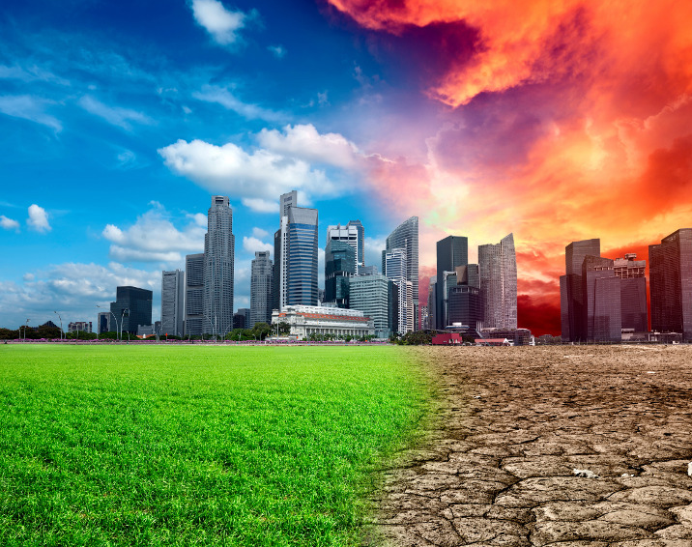
Globalne ocieplenie
Wyjaśnienie terminu
Przyczyny
Skutki

Slide 15
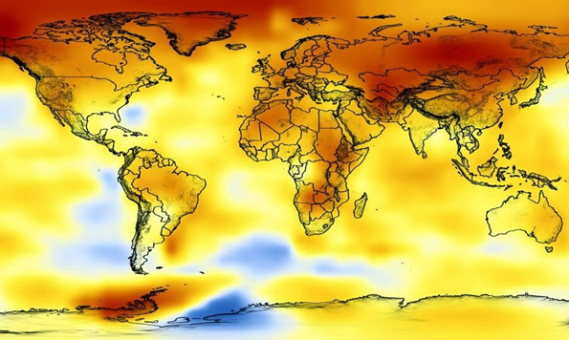
Globalne ocieplenie
Ten termin odnosi się najczęściej do ocieplenia odnotowanego w ostatnich dekadach oraz prognoz dalszego wzrostu temperatury. Czasami jest on również stosowany w odniesieniu do innych ociepleń w historii Ziemi. Niekiedy używa się też terminu AGW, co informuje o działaniach człowieka, które wpłynęły na zmiany klimatyczne.

Slide 16
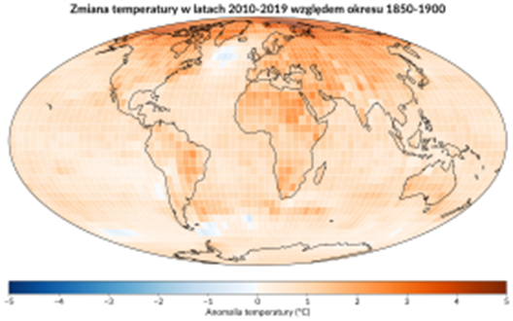
Przyczyny globalnego ocieplenia
Przyczyną zmian klimatycznych jest między innymi działalność człowieka. Przykładem takiej działalności jest, np. spalanie węgla, ropy i gazu, wycinanie lasów deszczowych bądź zwiększenie hodowli zwierząt gospodarczych. Wymieniamy również naturalne przyczyny zmiany klimatu, należą do nich, m.in. ilość dochodzącego promieniowania słonecznego do Ziemi, erupcje wulkaniczne, naturalne gazy cieplarniane zawieszone itp.

Slide 17
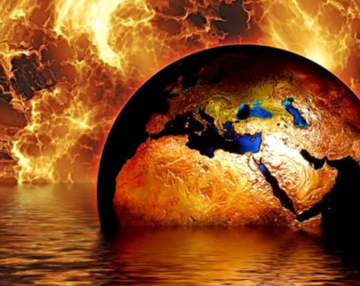
Jakie konsekwencje nosi za sobą globalne ocieplenie klimatu?
Do skutków globalnego ocieplenia klimatu zaliczmy: topnienie lodowców, a wraz z tym zwiększenie się poziomu mórz i oceanów, częstsze pojawianie się ekstremalnych zjawisk atmosferycznych oraz zmiana struktury opadów, fale pożarów lasów i susze w Europie Południowej i Środkowej, zwiększone ryzyko powstawania powodzi w Europie Północnej w okresie zimowym, wzrost odnotowanych zgonów z powodu upałów, zmiany występowania niektórych chorób przenoszonych przez, np. zanieczyszczoną wodę, narastające koszty związane z uszkodzeniem mienia bądź infrastruktury oraz zagrożenie wyginięciem niektórych gatunków roślin i zwierząt.

Slide 18
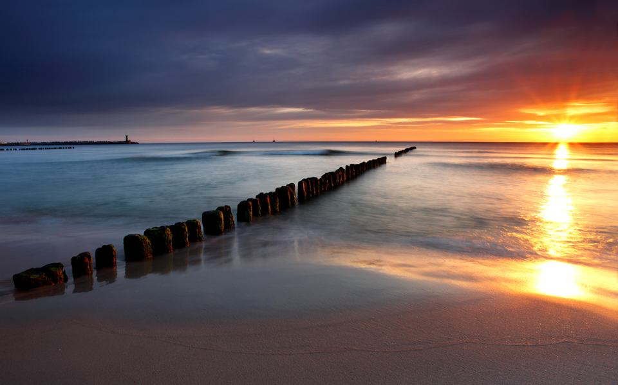
Bałtyk
Poziom wody
Rozciągłość
Głębie
Skutki podnoszenia się poziomu wody

Slide 19
Poziom wody
Okres ostatnich 6000 lat odznaczał się niewielkimi i stosunkowo wolnymi zmianami poziomu morza. W końcu okresu atlantyckiego (ok. 6000 lat temu) istniała już większość południowobałtyckich mierzei, zalewów i jezior przybrzeżnych. Wraz ze zmniejszaniem tempa wzrostu poziomu morza coraz wolniejsze było przemieszczanie linii brzegowej. Dominowały procesy wyrównywania wybrzeży, postępowały procesy erozji klifów, rozwoju mierzei i lagun, zapoczątkowane w okresie atlantyckim.
Dziś w większości, w ok. 60 proc., za podnoszenie się poziomu mórz i oceanów odpowiedzialne jest topnienie lodu.

Slide 20
Rozciągłość
rozciągłość południkowa – ok. 1300 km
rozciągłość równoleżnikowa najszersza (przez Zatokę Fińską) – ok. 600 km
rozciągłość równoleżnikowa najwęższa (przez Zatokę Botnicką) – 100 km
rozciągłość równoleżnikowa poniżej Gotlandii – ok. 250 km

Slide 21
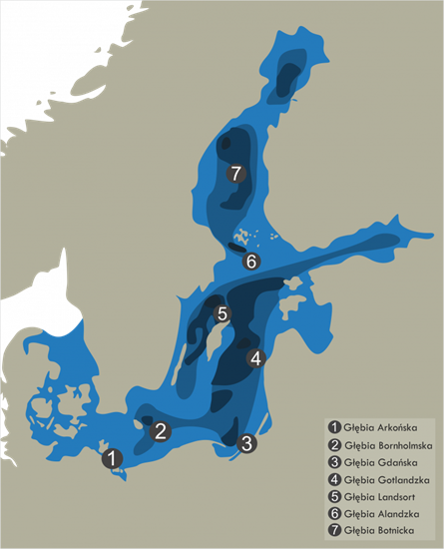
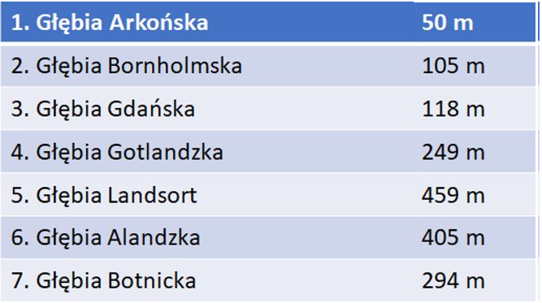
Głębie

Slide 22
Skutki podnoszenia się wód
Na świecie powodzią będzie zagrożonych 200 mln ludzi, a w Polsce ok. ćwierć miliona.
Mniej więcej w połowie tego stulecia woda będzie wstępować na ląd ok. raz w roku. Do tego mogą dojść różne katastrofy pogodowe związane z globalnym ociepleniem.
Poziom wody sięgnąć może nawet fontanny Neptuna znajdującej się w Gdańsku.
Półwysep Helski stanie się wyspą, a Gdańsk stanie się polską Wenecją.

Slide 23
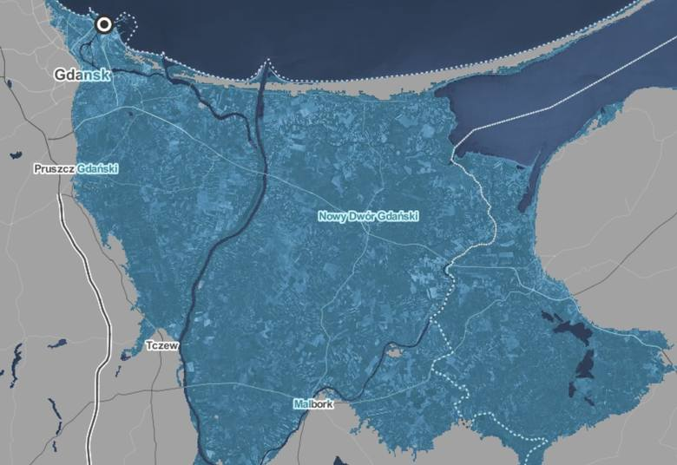
Jeśli poziom Bałtyku podniesie się o 2 metry i 10 metrów

Slide 24
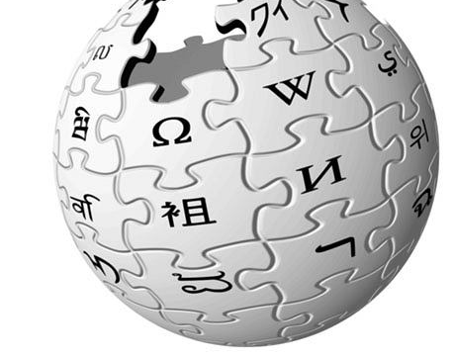
Dziękujemy za uwagę
Źródła:
- Wikipedia
- https://antarktyda.net/dlaczego-antarktyda/fauna-flora-antarktydy/
- https://fajnepodroze.pl/zwierzeta-antarktydy/
- https://sites.google.com/site/budowa
- https://polarpedia.eu/pl/niency/
- https://encyklopedia.pwn.pl/haslo/Arktyka-Warunki-naturalne-Swiat-roslinny;4019370.html
Maja Chaber, Natalia Półtorak, Martyna Matuszak, Aleksandra Gurgul, Julia Miller, Aleksandra Trębacz

